Slide 1
計算機概論 II Lab Time Final Project B
張賢宗
長庚大學資工系

Slide 2
大樓
大樓有 12 層樓 (1F, 2F, 3F, …, 9F, AF, BF, CF)
有 3 台電梯
每台電梯最多可以搭 10 個人
每 2 個時間單位可以移動一層樓

Slide 3
人
人 class
每隔一個時間單位 1F 會出現 0~2 人
人顯示在螢幕上為他想去哪一樓
到達樓層後停留時間為 20~100（隨機) 單位時間。
人離開樓層後，80% 機率回到一樓。然後這個人消失。
20% 機率，前往 2~B F。停留時間同上。

Slide 4
電梯
電梯 class
有人要搭電梯或是有人要出電梯，電梯會停留最少 2 個單位時間。
停留的時間為進出總人數*0.7（無條件進入)
電梯要顯示人數 (0, 1, 2 …, 9, A)
電梯客滿的情況下，電梯不停留載客。

Slide 5
中控
如果有人要搭電梯
不在 1F
最近的電梯前往
在 1F
最少人樓使用量的電梯前往
使用量: (人數+3)*樓層，所以 0 人也會有使用量。
必須統計總等待時間與每個人平均等待時間，還有每一台電梯的使用量。

Slide 6
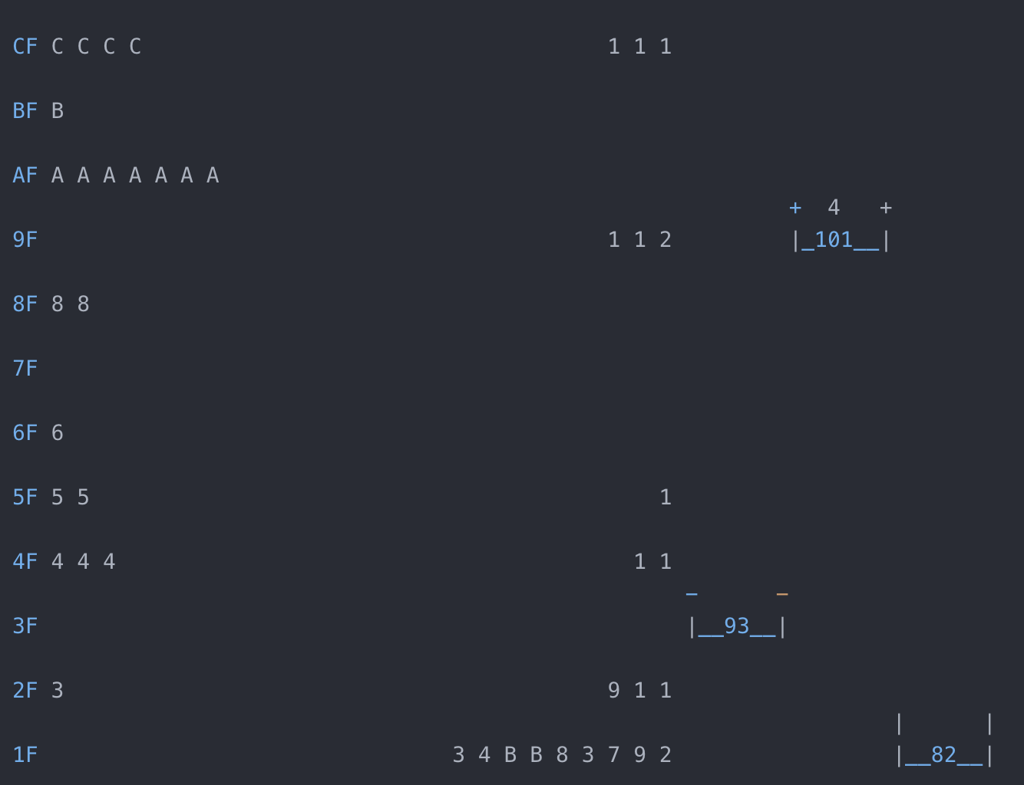
螢幕示意圖

Slide 7
控制
整個系統最多只會出現 150 人，超過 150 人，1F 停止出現人。
盡可能模擬電梯的樣子

Slide 8
你也可以
按下 1~C 表示突然在該樓層增加一個要使用電梯的人（不超過上限的情況下）。
按下 - 馬上殺死一個人。
按下 R ，所有電梯瞬間回到 1F。

Slide 9
最後繳交
現場 Demo 程式
繳交一份報告
你做了什麼？
遇到什麼問題？怎麼解決
學到什麼？

Slide 10
Final Project Deadline
18 周 Lab Time Demo

Slide 11
今天的工作
抽籤決定題目
分工
一般可以分成 4 部分
(2) 人 class
(1) 電梯 class
(2) 螢幕顯示
(3) 主控與統計

Slide 12
Q&A Time

